Slide 1
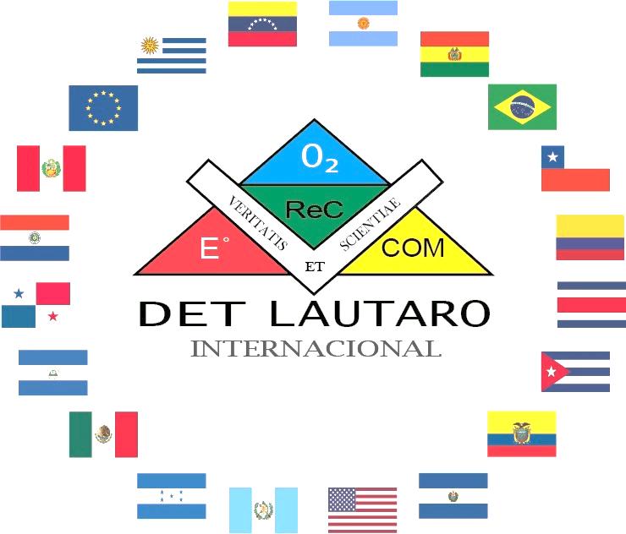

Slide 2
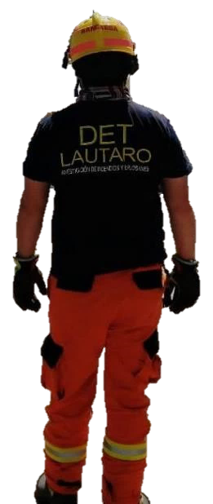
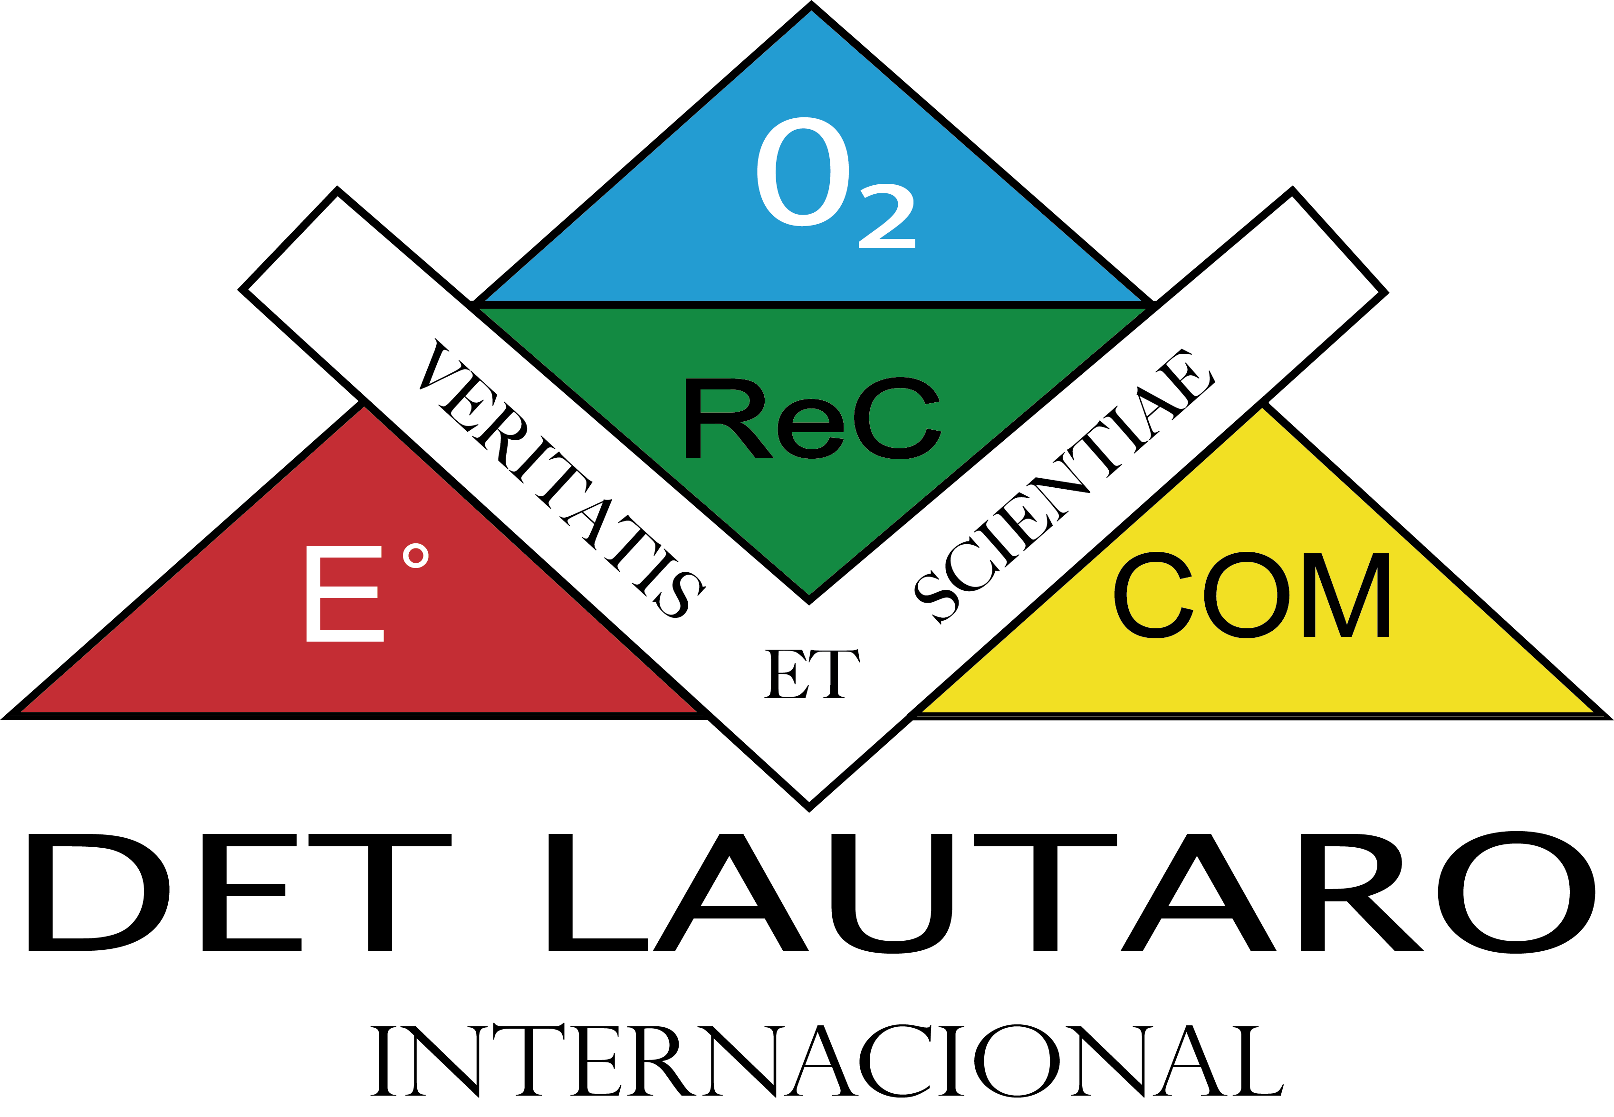
DET Lautaro Internacional www.detlautaro.com
INTRODUCCIÓN A LA INVESTIGACIÓN CIENTÍFICA DE INCENDIOS Y EXPLOSIONES

Slide 3


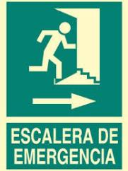
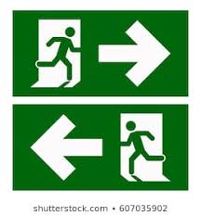
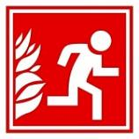
INSTRUCCIONES DE
SEGURIDAD EN TRANSMISIÓN ONLINE

Slide 4
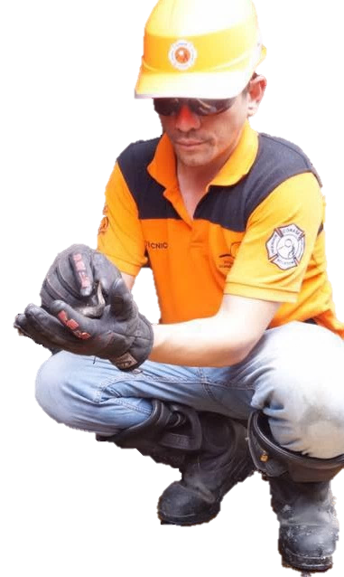
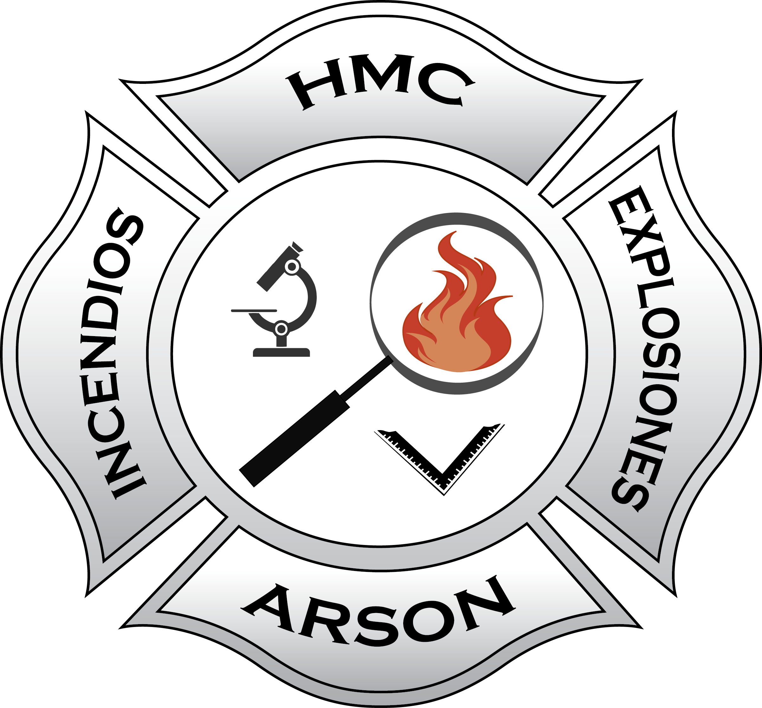
Mgs. Heriberto Luis Moreira Cornejo
www.pirolisis.com
Un permanente ignorante:.

Slide 5
¿QUÉ es LA INVESTIGACIÓN Científica DE INCENDIOS y explosiones?
3.3.76 Investigación de incendios. El proceso de determinar el origen, causa y desarrollo de un incendio o explosión.

Slide 6
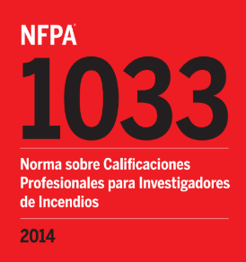
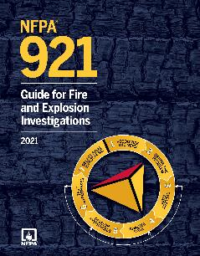
NFPA 1033 (…la norma)
DOCUMENTOS NFPA
NFPA 921 (…la guía)
  Emitida por primera vez en 1987
  Emitida por primera vez en 1992

Slide 7
NFPA 1033 / NFPA 921
Relación básica
NFPA 1033 | NFPA 921
Es una norma | Es una guía
Especifica los conocimientos y capacidad de realizar tareas | Explica cómo hacer las tareas
Son los estándares que debe cumplir un Investigador de Incendios | Disposiciones de esta guía se recomiendan, no se obligan a cumplir
Es aceptada como norma internacional | Aceptada como fuente autorizada en investigaciones
Especifica la obligación de la utilización del Método Científico | Describe el Método Científico

Slide 8
¿QUÉ BUSCA DETERMINAR LA INVESTIGACIÓN DE INCENDIOS?
ORIGEN, CAUSA Y DESARROLLO DE UN INCENDIO O EXPLOSIÓN

Slide 9
Origen y causa
3.3.13 Zona de origen. Una estructura, parte de una estructura o ubicación geográfica general dentro de la escena de un incendio, en la que se cree razonablemente que está ubicado el "punto de origen" de un incendio o explosión. (Ver también 3.3.149, Punto de origen).
3.3.149 Punto de origen. La ubicación física dentro del área de origen donde una fuente de calor, un combustible y un agente oxidante interactúan por primera vez, lo que resulta en un incendio o explosión.
3.3.27 Causa. Las circunstancias, condiciones o agencias que provocaron o resultaron en el incidente de incendio o explosión, daños a la propiedad, lesiones corporales o pérdida de la vida.
3.3.71 Causa del incendio. Las circunstancias, condiciones o agencias que combinan un combustible, una fuente de ignición y un oxidante (como aire u oxígeno) que resultan en un incendio o una explosión por combustión.
3.3.83 Primer combustible encendido. El primer combustible que se enciende es el que primero mantiene la combustión más allá de la fuente de ignición.

Slide 10
¿Quién define quien es un investigador DE INCENDIOS?
3.3.77* Investigador de incendios. Una persona que ha demostrado las habilidades y los conocimientos necesarios para realizar, coordinar y completar una investigación de incendios. [1033, 2014]

Slide 11
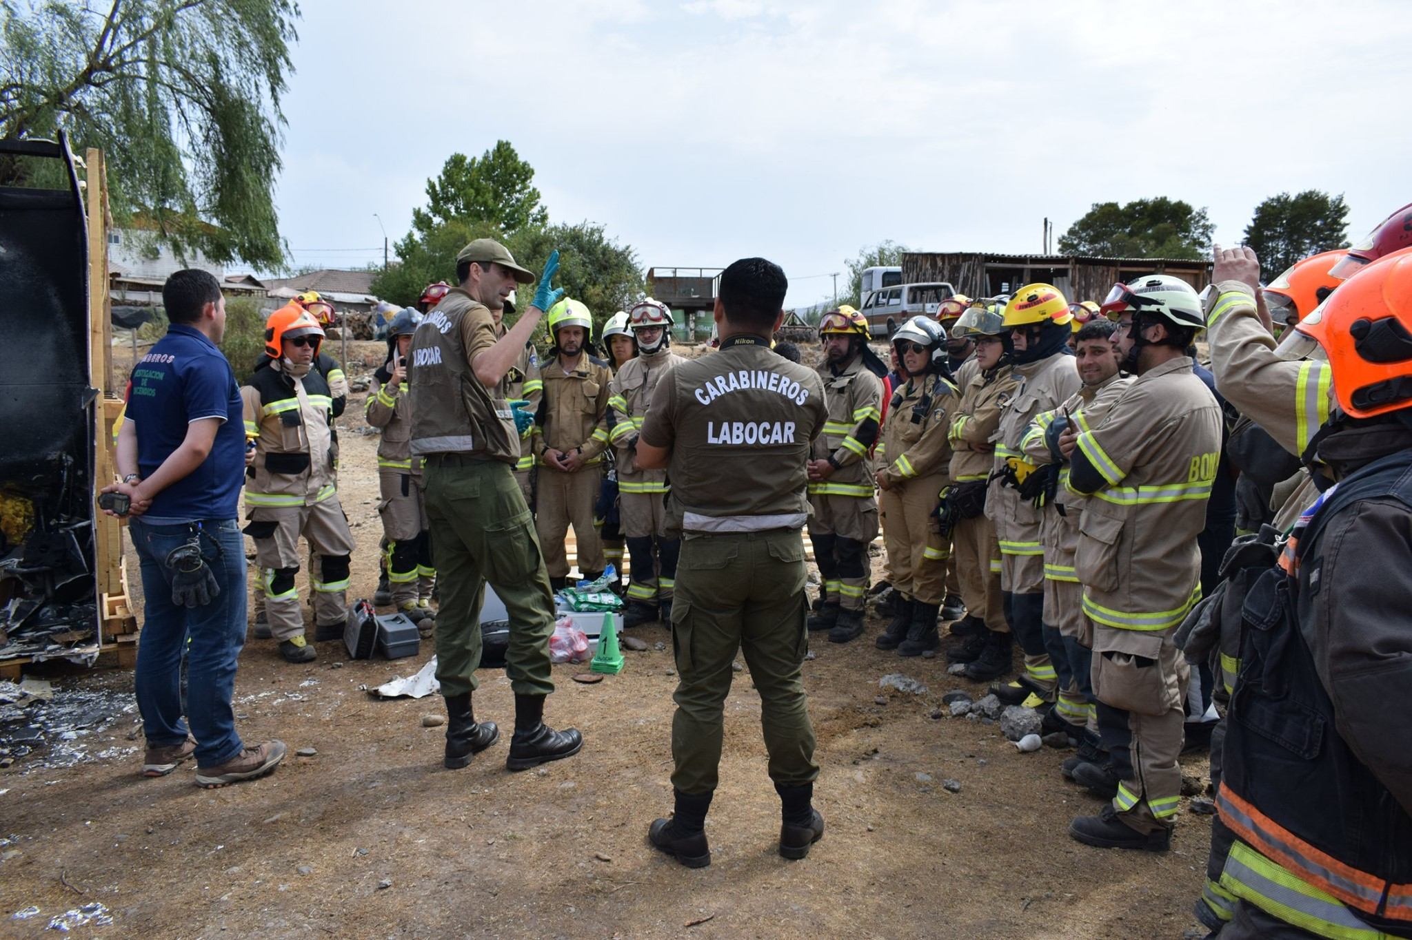
¿Cómo se define un Investigador de Incendios idóneo?
Notes:
El traje nuevo del emperador (Keiserens nye Klæder), también conocido como El rey desnudo, es un cuento de hadas danés escrito por Hans Christian Andersen y publicado en 1837 como parte de Eventyr, Fortalte for Børn (Cuentos de hadas contados para niños). La historia es una fábula o apólogo con un mensaje de advertencia: «No tiene por qué ser verdad lo que todo el mundo piensa que es verdad», o, también, «No hay preguntas estúpidas».
El cuento El traje nuevo del emperador es el № 168 de la colección de Andersen.

Slide 12
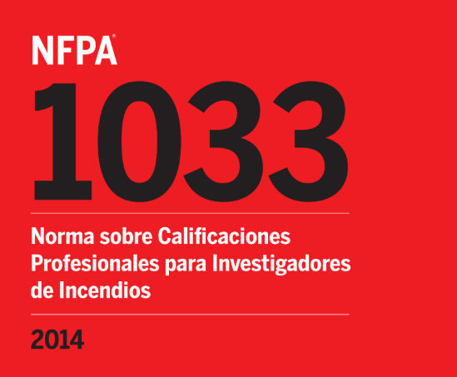
¿Quién define quién es un investigador de incendios?
  Se identifica como un “estándar”.
Esta edición se aprobó como Norma Nacional
de los Estados Unidos el 17 de junio del 2013.

Slide 13
Cap. 1 Administración NFPA 1033 - Requisitos mínimos
¿Quién define qué debe aprender un investigador de incendios?
1.3.7* El investigador debe tener y mantener, como mínimo, conocimientos básicos y actualizados de los siguientes temas, además del nivel de educación secundaria requerido:
(1) Ciencia de fuego.
(2) Química de fuego.
(3) Termodinámica.
(4) Termometría.
(5) Dinámica del fuego.
(6) Dinámica de explosiones.
(7) Modelo de fuego computarizado.
(8) Investigación de incendios.
(9) Análisis de fuego.
(10) Metodología de investigación de incendios.
(11) Tecnología de investigación de incendios.
(12) Materiales Peligrosos.
(13) Análisis de fallas y herramientas para realizarlo.
(14) Sistemas de Protección de Incendios.
(15) Documentación, recolección y Preservación de la evidencia.
(16) Electricidad y Sistemas Eléctricos.

Slide 14
Cap. 1 Administración NFPA 1033 - Requisitos mínimos
A.1.1. La intención de esta norma es que se aplique a la investigación de todos los incendios, entre los que se incluyen incendios exteriores, forestales, de vehículos y estructurales.

Slide 15
¿Quién PUEDE ENSEÑAR INVESTIGACIÓN DE INCENDIOS?
Notes:
El traje nuevo del emperador (Keiserens nye Klæder), también conocido como El rey desnudo, es un cuento de hadas danés escrito por Hans Christian Andersen y publicado en 1837 como parte de Eventyr, Fortalte for Børn (Cuentos de hadas contados para niños). La historia es una fábula o apólogo con un mensaje de advertencia: «No tiene por qué ser verdad lo que todo el mundo piensa que es verdad», o, también, «No hay preguntas estúpidas».
El cuento El traje nuevo del emperador es el № 168 de la colección de Andersen.

Slide 16
¿CUÁL ES EL OBJETIVO DE FONDO DE LA INVESTIGACIÓN DE INCENDIOS?

Slide 17
4.1* Naturaleza de las Investigaciones de Incendios.
La investigación de un incendio o explosión es una actividad compleja, que implica destreza, tecnología, conocimientos y ciencia. La recopilación de información sobre los hechos y el análisis de esta información, debe llevarse a cabo de manera objetiva y sincera. La metodología básica de la investigación de un incendio debe basarse en el uso de un enfoque sistemático y en la atención a todos los detalles relevantes. El uso del enfoque sistemático revelará con frecuencia datos nuevos que analizar, que pueden requerir una reconsideración de las conclusiones anteriores. Salvo escasas excepciones, la metodología adecuada para la investigación de un incendio o explosión implica, en primer lugar, determinar y establecer el (los) origen(es), y posteriormente investigar la causa: circunstancias, condiciones, o situaciones que han puesto en contacto al combustible, al foco de ignición y al oxidante.

Slide 18
ESTUDIO DEL FUEGO
3.3.68 Fuego. Un proceso de oxidación rápido, que es una reacción química que da como resultado la evolución de luz y calor en diferentes intensidades.
3.3.72* Química del fuego. El estudio de los procesos químicos que ocurren en incendios, incluidos los cambios de estado, descomposición y combustión.
3.3.73* Dinámica del fuego. El estudio detallado de cómo interactúan la química, la ciencia del fuego y las disciplinas de ingeniería de la mecánica de fluidos y la transferencia de calor para influir en el comportamiento del fuego.

Slide 19
ESTUDIO DEL FUEGO
3.3.72* Química del fuego. El estudio de los procesos químicos que ocurren en incendios, incluidos los cambios de estado, descomposición y combustión.
3.3.73* Dinámica del fuego. El estudio detallado de cómo interactúan la química, la ciencia del fuego y las disciplinas de ingeniería de la mecánica de fluidos y la transferencia de calor para influir en el comportamiento del fuego.

Slide 20
COMPRENSION DEL FUEGO Y SUS EFECTOS
3.3.74 Efectos del fuego. Los cambios observables o medibles en o sobre un material como resultado de un incendio.
3.3.78 Patrones de fuego. Los cambios físicos visibles o mensurables, o formas identificables, formados por un efecto de fuego o un grupo de efectos de fuego.
3.3.80 Reconstrucción de la escena del incendio. El proceso de recrear la escena física durante la investigación del análisis de la escena del incendio o mediante la remoción de escombros y la colocación de contenidos o elementos estructurales en sus posiciones previas al incendio.

Slide 21
COMPRENSION DEL FUEGO Y SUS EFECTOS
3.3.82 Propagación del fuego. El movimiento del fuego de un lugar a otro.
3.3.94 Forense (ciencia forense). La aplicación de la ciencia para dar respuesta a cuestiones de interés para el ordenamiento jurídico.
3.3.130 Líneas de demarcación. Los bordes que definen las diferencias en los efectos del fuego sobre los materiales entre el área afectada y las áreas adyacentes menos afectadas.

Slide 22
MÉTODO CIENTÍFICO EN INVESTIGACIÓN DE INACENDIOS Y EXPLOSIONES
Notes:
El traje nuevo del emperador (Keiserens nye Klæder), también conocido como El rey desnudo, es un cuento de hadas danés escrito por Hans Christian Andersen y publicado en 1837 como parte de Eventyr, Fortalte for Børn (Cuentos de hadas contados para niños). La historia es una fábula o apólogo con un mensaje de advertencia: «No tiene por qué ser verdad lo que todo el mundo piensa que es verdad», o, también, «No hay preguntas estúpidas».
El cuento El traje nuevo del emperador es el № 168 de la colección de Andersen.

Slide 23
Método científico
3.3.167 Método científico. La búsqueda sistemática de conocimientos que implica el reconocimiento y la definición de un problema; la recopilación de datos a través de la observación y la experimentación; análisis de los datos; la formulación, evaluación y comprobación de hipótesis; y, cuando sea posible, la selección de una hipótesis final.
3.3.54* Datos empíricos. Datos fácticos que se basan en mediciones, observaciones o experiencias sensoriales directas reales más que en la teoría.

Slide 24
Método científico
3.3.122 Razonamiento inductivo. El proceso por el cual una persona parte de una experiencia particular y pasa a generalizaciones. El proceso por el cual se desarrollan hipótesis basadas en hechos observables o conocidos y el entrenamiento, experiencia, conocimiento y pericia del observador.
3.3.43 Razonamiento deductivo. Proceso mediante el cual se extraen conclusiones por inferencia lógica a partir de premisas dadas.

Slide 25
NFPA 921 / 2021
4.3.6.1* Cualquier hipótesis que no puede ser probada ni física ni analíticamente, es una hipótesis incorrecta. Una hipótesis cuyo desarrollo se basa en la ausencia de datos es un ejemplo de hipótesis que no puede ser comprobada. La incapacidad de refutar una hipótesis no significa que dicha hipótesis sea verdadera.
4.3.7 Evitar Presunciones. Hasta que no se hayan recopilado los datos no se puede formular o contrastar una hipótesis razonadamente. Toda investigación de un incidente de incendio o explosión debe enfocarse sin una presunción sobre su origen, secuencia de ignición, causas, propagación o responsabilidades, hasta que el empleo de un método científico conduzca a hipótesis probables

Slide 26
Grupos de datos distintos
CAUSA temperaturas y fuentes
Condición de Incendio
Unión del primer material que arde, con la fuente de calor.
EL primer paquete combustible se enciende
Se comienza a Generar columna térmica
ORIGEN dinámica de fuego
Se genera plano neutral
Se produce flashover
El fuego se expande a otras dependencias
El Fuego se generaliza

Slide 27
FUEGO CONTROLADO POR
CAUSA temperaturas y fuentes
3.3.98 Fuego controlado por combustible. Un incendio en el que la tasa de liberación de calor y la tasa de crecimiento están controladas por las características del combustible, como la cantidad y la geometría, y en el que se dispone de aire adecuado para la combustión.
3.3.207 Incendio controlado por ventilación. Un incendio en el que la tasa de liberación de calor o el crecimiento está controlada por la cantidad de aire disponible para el incendio.
ORIGEN dinámica de fuego

Slide 28
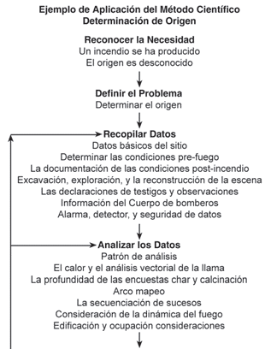
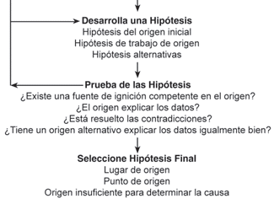
FIGURA 18.2
Ejemplo de Aplicación del Método Científico Determinación de Origen

Slide 29
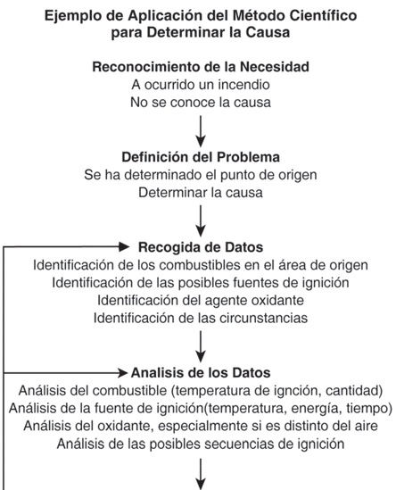
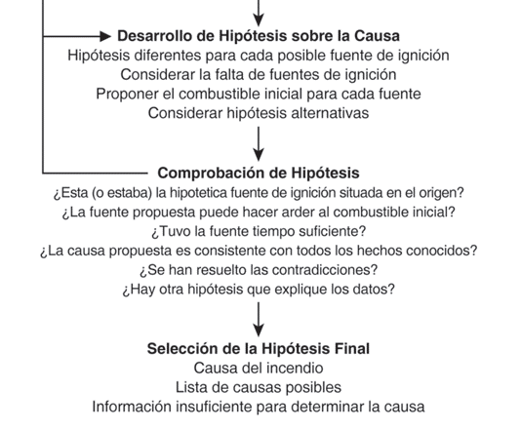
FIGURA 19.2
Ejemplo de Aplicación del Método Científico a la determinación de las Causas.

Slide 30
TÉRMINOS TRANVERSALES
3.3.15 Incendio provocado (Arson). El delito de iniciar un incendio o provocar una explosión de forma maliciosa e intencionada o imprudente.
3.3.121 Incendio intencional. Un incendio que se enciende intencionalmente en un área o en circunstancias donde y cuando no debería haber un incendio.
3.3.123 Interesado. Cualquier persona, entidad u organización, incluidos sus representantes, con obligaciones legales o cuyos derechos o intereses legales puedan verse afectados por la investigación de un incidente específico.
3.3.124 Equipo de investigación. Un grupo de personas que trabajan en nombre de una parte interesada para realizar una investigación del incidente.

Slide 31
TÉRMINOS TRANVERSALES
EXPOLIACIÓN: daño y/o alteración de pruebas.
CORPUS NEGATIVO: emitir criterios sin base científica.

Slide 32
ÉTICA EN LA INVESTIGACIÓN DE INCENDIOS Y EXPLOSIONES
Notes:
El traje nuevo del emperador (Keiserens nye Klæder), también conocido como El rey desnudo, es un cuento de hadas danés escrito por Hans Christian Andersen y publicado en 1837 como parte de Eventyr, Fortalte for Børn (Cuentos de hadas contados para niños). La historia es una fábula o apólogo con un mensaje de advertencia: «No tiene por qué ser verdad lo que todo el mundo piensa que es verdad», o, también, «No hay preguntas estúpidas».
El cuento El traje nuevo del emperador es el № 168 de la colección de Andersen.

Slide 33
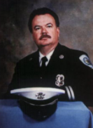
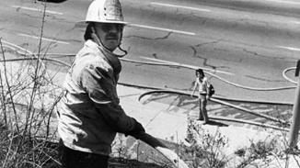
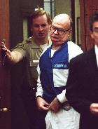
Factores Éticos DE LA INVESTIGACIÓN de incendios
En Hispanoamérica asume el más desprotegido
¿Por qué investigamos incendios?
Si no sabe, no invente…!!!

Slide 34
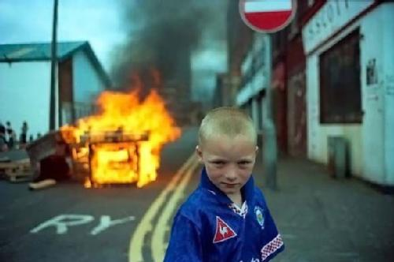
¿PIRÓMANOS O
INCENDIARIOS?

Slide 35
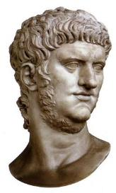
El término pirómano pertenece al lenguaje especializado de la psiquiatría y se aplica a la persona que padece piromanía: diagnóstico psiquiátrico perfectamente tipificado en las principales clasificaciones nosológicas (categoría F63.1 de la CIE-10; categoría 312.33 del DSM-IV) y caracterizado por una compulsión patológica a la provocación de incendios sin motivo aparente.

Slide 36
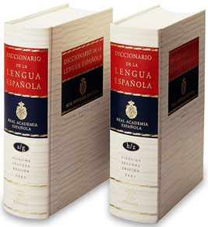
¿PIRÓMANOS O INCENDIARIOS?
Muy distinta, en cambio, es la definición que nos da el Diccionario de la RAE para incendiario: “(persona) que incendia con premeditación, por afán de lucro o por maldad”. La diferencia es diáfana, pues: todo pirómano es por definición un incendiario, claro está, pero la mayor parte de los incendiarios no son pirómanos ni enfermos mentales, sino que actúan movidos por intereses económicos, por venganzas o rencillas particulares, por deseo de hacer daño a terceros o por mero afán de protagonismo.

Slide 37
¿PIRÓMANO O INCENDIARIO?

Slide 38
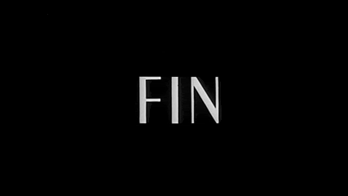

Slide 39

Síguenos…!!!
www.detlautaro.com

Slide 40
www.detlautaro.com/arson
CURSO GRATUITO Y ONLINE DE INTRODUCCION A LA INVESTIGACIÓN CIENTÍFICA DE INCENDIOS Y EXPLOSIONES

Slide 41
DET Lautaro Internacional www.detlautaro.com
INTRODUCCIÓN A LA INVESTIGACIÓN CIENTÍFICA DE INCENDIOS Y EXPLOSIONES

